Slide 1
Introduction to Routing

Slide 2
Mục tiêu
Hiểu được một router như một máy tính
Có khả năng cấu hình Router và áp dụng các địa chỉ IP.
Mô tả cấu trúc của một bảng định tuyến.
Có khả năng cấu hình định tuyến Static route, Default Route, RIPv1, RIPv2, OSPF, EIGRP.
Notes:
Mục tiêu Xác định một router như một máy tính với một hệ điều hành và phần cứng được thiết kế cho quá trình định tuyến. Chứng tỏ khả năng cấu hình các thiết bị và áp dụng các địa chỉ. Mô tả cấu trúc của một bảng định tuyến. Mô tả cách một router xác định một đường dẫn và chuyển mạch gói

Slide 3
Router as a Computer
Mục đích cơ bản của một router
Máy tính chuyên gửi các gói tin qua mạng dữ liệu.
Kết nối mạng bằng cách chọn con đường tốt nhất cho một gói tin và chuyển tiếp các gói đến đích.
Router là trung tâm mạng: Router thường có 2 kết nối:
Kết nối WAN (Kết nối với ISP)
Kết nối mạng LAN

Slide 4
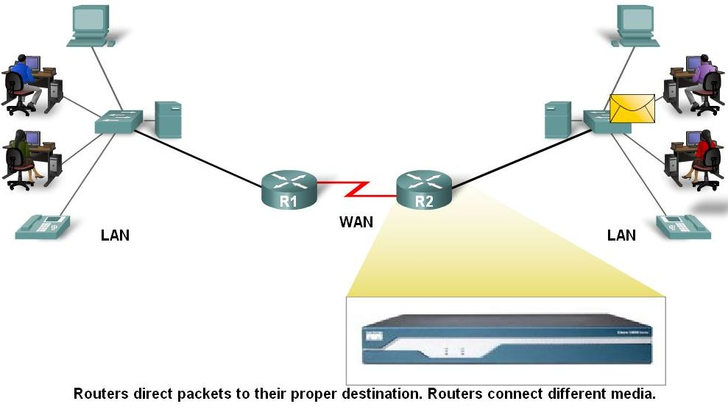
Router as a Computer
Dữ liệu được gửi dưới dạng các gói (Packet) dữ liệu giữa 2 thiết bị đầu cuối.
Bộ định tuyến được sử dụng để gói tin trực tiếp đến đích.

Slide 5
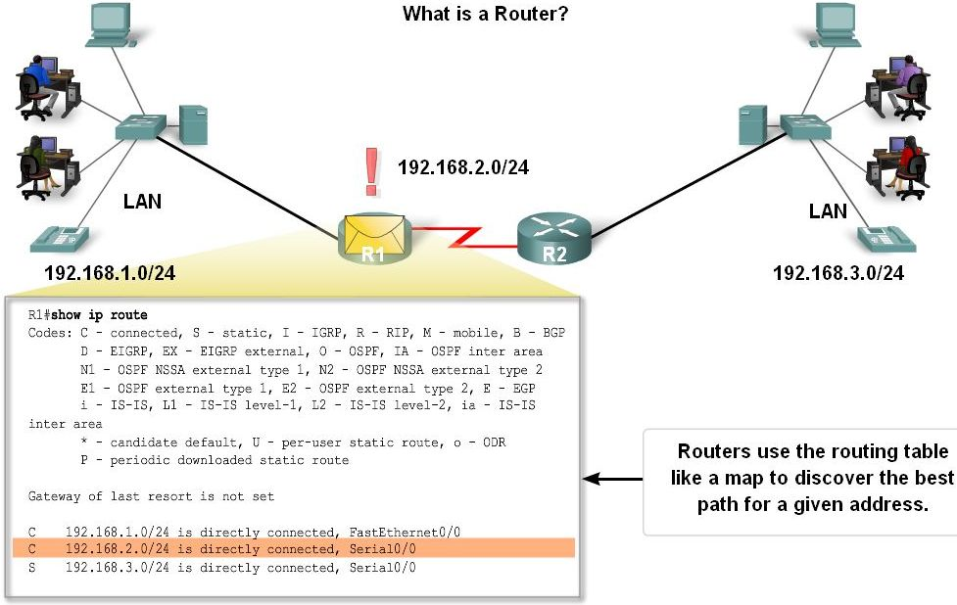
Router as a Computer
Router kiểm tra địa chỉ IP đích của gói tin và xác định đường đi tốt nhất bằng một bảng định tuyến

Slide 6
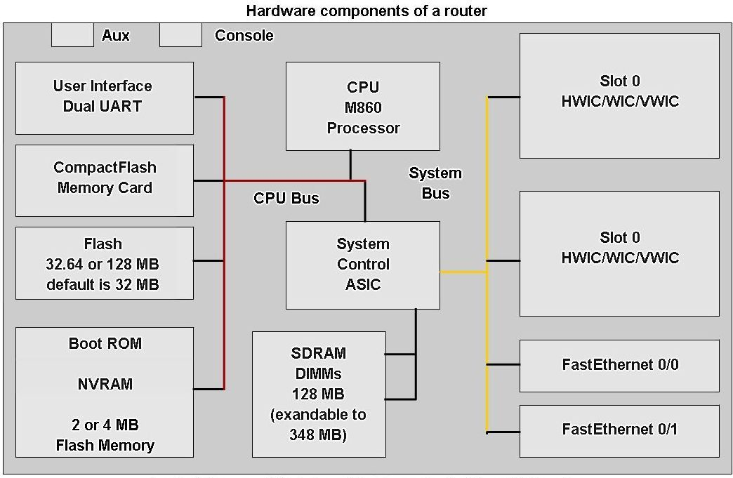
Router as a Computer
Các thành phần của Router
Notes:
Router thành phần và chức năng của họ:
CPU - Thực thi hướng dẫn hệ điều hành
Bộ nhớ truy cập ngẫu nhiên (RAM) - Chứa các bản sao hoạt động của tập tin cấu hình, lưu trữ bảng định tuyến. Nội dung RAM mất khi tắt nguồn.
Bộ nhớ chỉ đọc (ROM) - Giữ phần mềm chẩn đoán được sử dụng khi bộ định tuyến được bật lên. Lưu trữ chương trình tải và khởi động của router.
NVRAM – Lưu cấu hình khởi động, NVRAM bao gồm địa chỉ IP (giao thức định tuyến, tên máy của router).
Bộ nhớ Flash - Có hệ điều hành (Cisco IOS).
Giao diện – Có nhiều giao diện vật lý được sử dụng để kết nối mạng. Ví dụ về các loại giao diện: Ethernet / Fast Ethernet, Serial, Management...

Slide 7
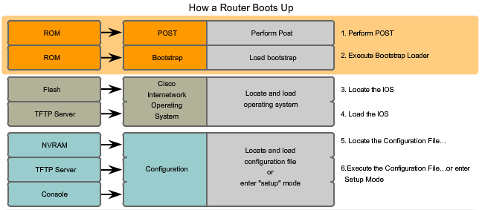
Router as a Computer
Giai đoạn chính trong quá trình khởi động bộ định tuyến
Kiểm tra router phần cứng: Power-On Self Test (POST), thực hiện nạp bootstrap
Xác định vị trí và tải phần mềm Cisco IOS: Xác định vị trí IOS, Tải IOS
Xác định vị trí và tải tập tin cấu hình khởi động hoặc vào chế độ cài đặt: chương trình Bootstrap trông cho tập tin cấu hình

Slide 8
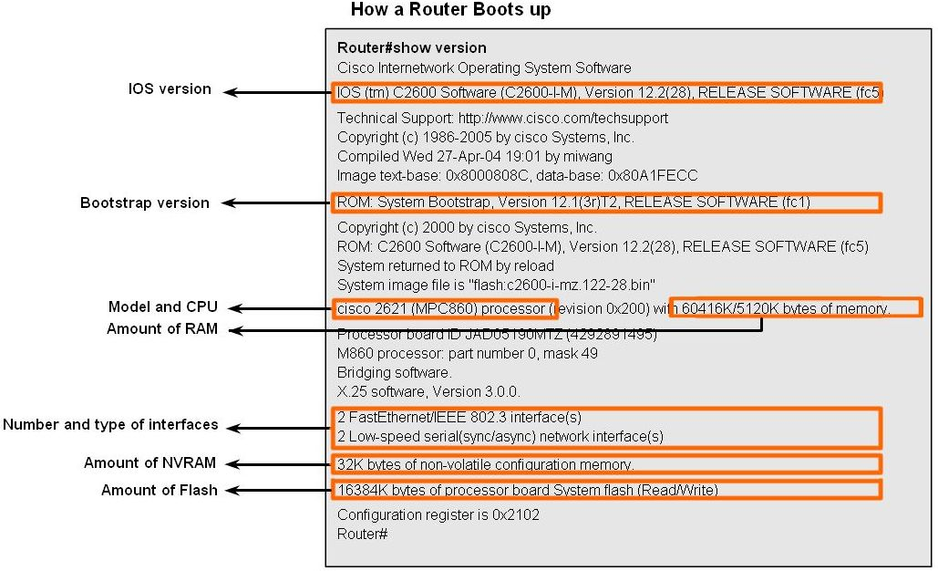
Router as a Computer
Notes:
Kiểm tra quá trình khởi động router: Các lệnh hiển thị phiên bản được sử dụng để xem thông tin về các bộ định tuyến trong quá trình khởi động hệ thống. Thông tin bao gồm:
Số mô hình nền tảng
Tên hình và phiên bản IOS
Bootstrap phiên bản được lưu trữ trong ROM
Tên tập tin hình ảnh và nơi mà nó đã được nạp
Số và loại giao diện
Giới hạn của NVRAM
Giới hạn của flash
Cấu hình đăng ký

Slide 9
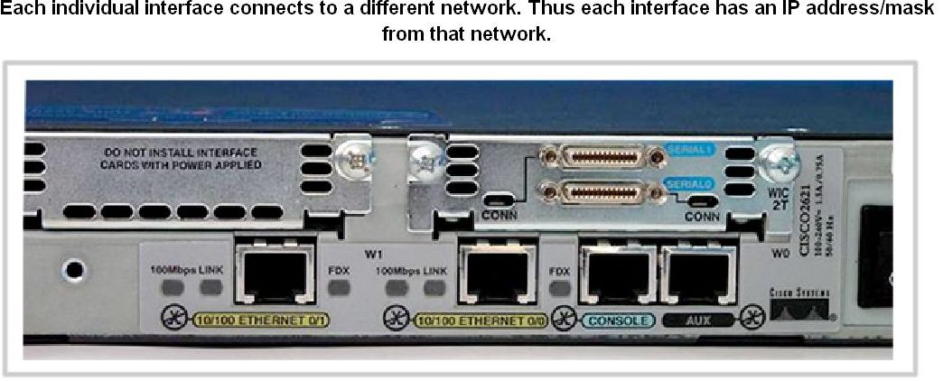
Router as a Computer
Giao diện của Bộ định tuyến là một kết nối vật lý cho phép một router để gửi hoặc nhận các gói tin.
Mỗi giao diện kết nối với một mạng riêng biệt
Bao gồm ổ cắm jack hoặc phát hiện bên ngoài của một router
Các loại giao diện router:
Ethernet
FastEthernet
Serial
DSL
ISDN
Cable

Slide 10
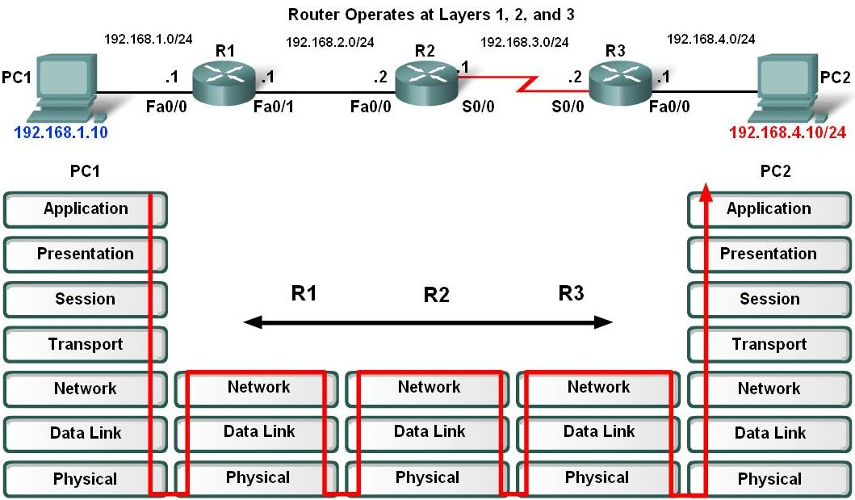
Router as a Computer
Vận hành thiết bị định tuyến ở lớp 1, 2 & 3
Router nhận được một dòng bit mã hóa
Bit được giải mã và thông qua lớp 2
Router đóng gói khung
Chuyển lên lớp 3: định tuyến lớp 3 kiểm tra địa chỉ IP đích
Packet sau đó được đóng gói lại và gửi ra bên ngoài giao diện

Slide 11
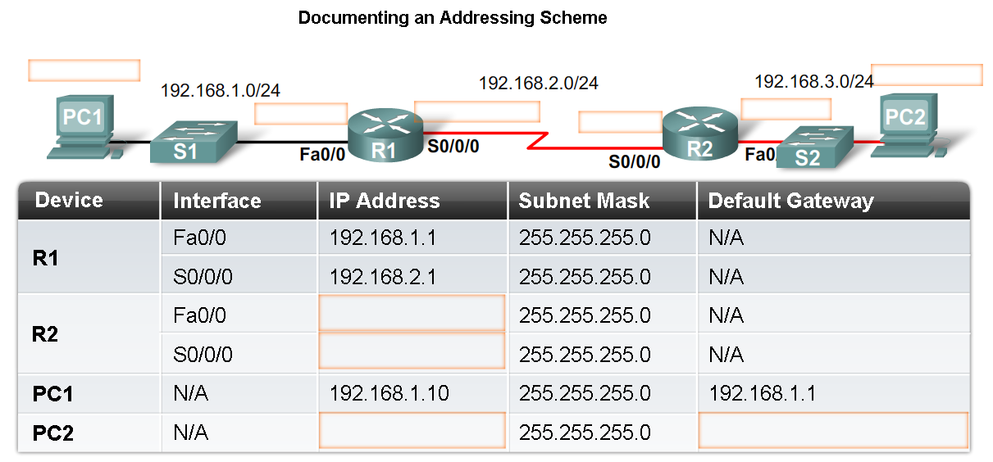
Configure Devices and Apply Addresses
Khi thiết kế một mạng mới hoặc lập bản đồ mạng lưới hiện có, bạn phải cung cấp các thông tin sau đây của một tài liệu:
Bản vẽ cấu trúc liên kết, kết nối vật lý.
Bảng địa chỉ cung cấp các thông tin sau: tên thiết bị, giao diện sử dụng, địa chỉ IP , default gateway

Slide 12
Configure Devices and Apply Addresses
Router Cấu hình cơ bản
Một cấu hình bộ định tuyến cơ bản cần có những điều sau đây:
Router Hostname: tên máy chủ phải là duy nhất.
Bảng tiêu đề: Ở mức tối thiểu, biểu ngữ nên cảnh báo việc sử dụng trái phép.
Mật khẩu: Sử dụng mật khẩu mạnh.
Cấu hình giao diện: Xác định loại giao diện, địa chỉ IP và mặt nạ mạng con. Mô tả mục đích của giao diện có sử dụng lệnh không tắt (No shutdown). Nếu sử dụng cổng Serial thì phải dùng lệnh tốc độ đồng hồ (Clock rate).
Sau khi vào trong cấu hình cơ bản các nhiệm vụ sau đây cần được hoàn tất:
Xác minh cấu hình bộ định tuyến và hoạt động cơ bản.
Lưu các thay đổi trên một router.

Slide 13
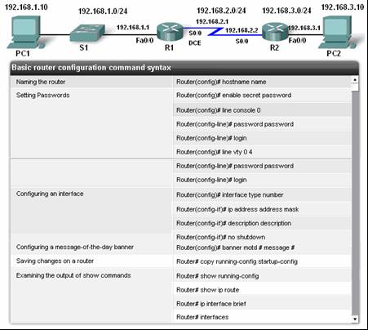
Configure Devices and Apply Addresses
Verify Basic Router Configuration
Issue the show running-config command
Save the basic router configuration by issuing the copy running-config startup-config command
Additional commands that will enable you to further verify router configuration are:
Show running-config - Displays configuration currently in RAM
Show startup-config - Displays configuration file NVRAM
Show IP route - Displays routing table
Show interfaces - Displays all interface configurations
Show IP int brief - Displays abbreviated interface configuration information

Slide 14
Routing Table Structure
Bảng định tuyến được lưu trữ trong RAM và chứa thông tin về:
Mạng kết nối trực tiếp: khi một thiết bị được kết nối với một giao diện bộ định tuyến.
Điều khiển từ xa kết nối mạng: đây là một mạng lưới mà không được kết nối trực tiếp đến một router cụ thể .
Thông tin chi tiết về mạng lưới bao gồm nguồn gốc của thông tin, địa chỉ mạng và subnet mask và địa chỉ IP của next-hop của router
Show ip route được sử dụng để xem một bảng định tuyến
Notes:
Hiện ip route lệnh

Slide 15
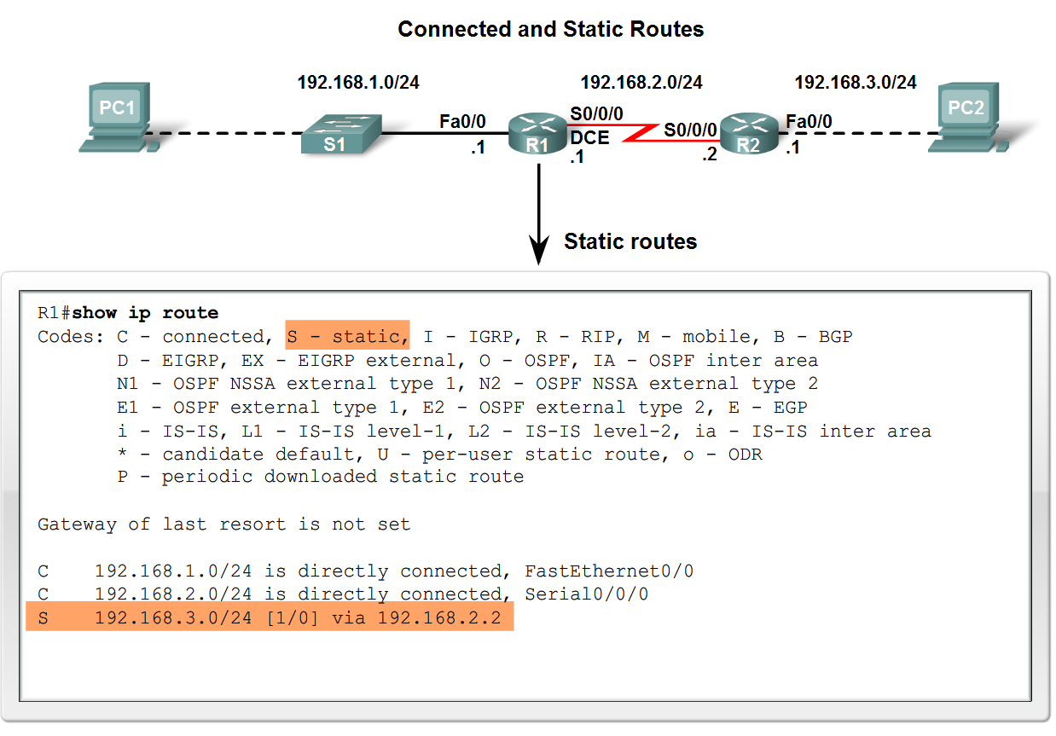
Routing Table Structure
Mỗi giao diện trong bộ định tuyến là thành viên của một mạng khác nhau
Kích hoạt bằng cách sử dụng lệnh no shutdown

Slide 16
Routing Table Structure
Giao thức định tuyến động
Được sử dụng để thêm các mạng từ xa đến một bảng định tuyến
Được sử dụng để khám phá mạng
Được sử dụng để cập nhật và duy trì bảng định tuyến
Phát hiện mạng tự động
Router có thể phát hiện ra các mạng mới bằng cách chia sẻ thông tin bảng định tuyến

Slide 17
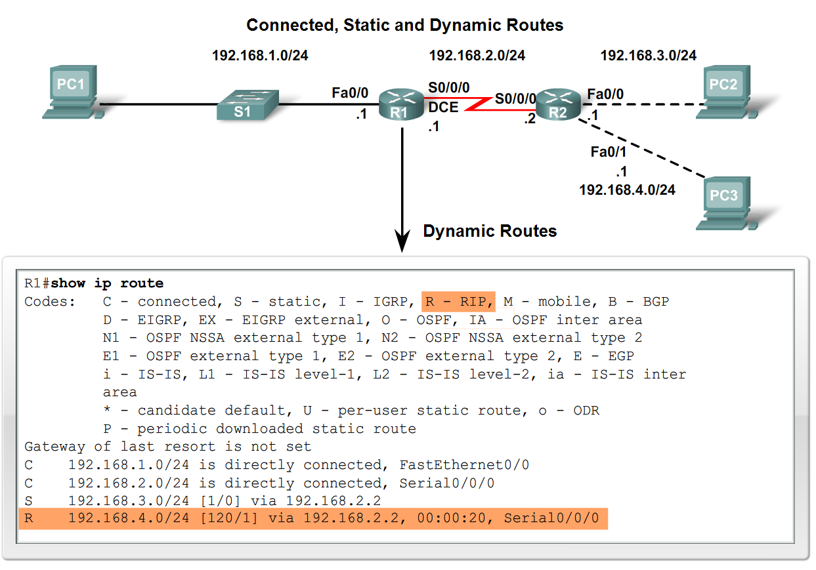
Routing Table Structure
Duy trì bảng định tuyến
Giao thức định tuyến động được sử dụng để chia sẻ thông tin định tuyến với các router khác và để duy trì và cập nhật với bảng định tuyến của mình
Giao thức định tuyến IP bao gồm: RIP, IGRP, EIGRP, OSPF

Slide 18
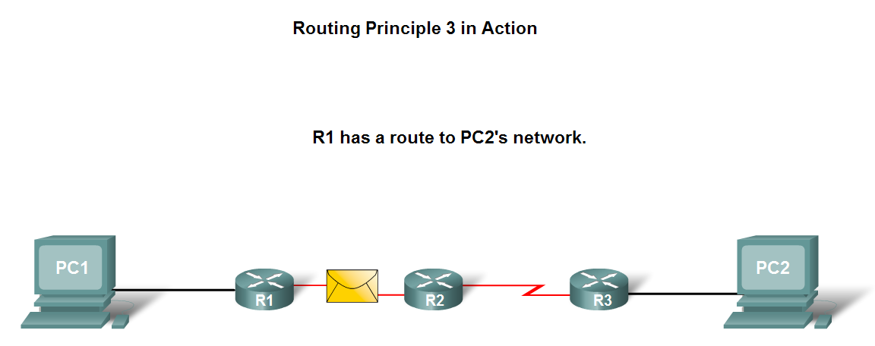
Routing Table Structure
Nguyên tắc bảng định tuyến: 3 nguyên tắc về các bảng định tuyến
Mỗi bộ định tuyến làm cho các quyết định của mình, dựa trên các thông tin có trong bảng định tuyến của nó
Bảng định tuyến khác nhau có thể có những thông tin khác nhau
Một bảng định tuyến có thể biết làm thế nào để có được một điểm đến nhưng không biết làm thế nào để trở lại

Slide 19
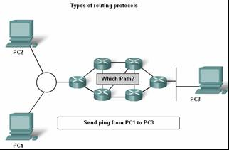
Routing Table Structure
Ảnh hưởng của 3 nguyên tắc bảng định tuyến
Các gói tin được chuyển tiếp qua mạng từ một router khác, trên cơ sở từng hop
Các gói tin có thể đi con đường "X" để trở về một điểm đến nhưng thông qua con đường "Y" (định tuyến không đối xứng)

Slide 20
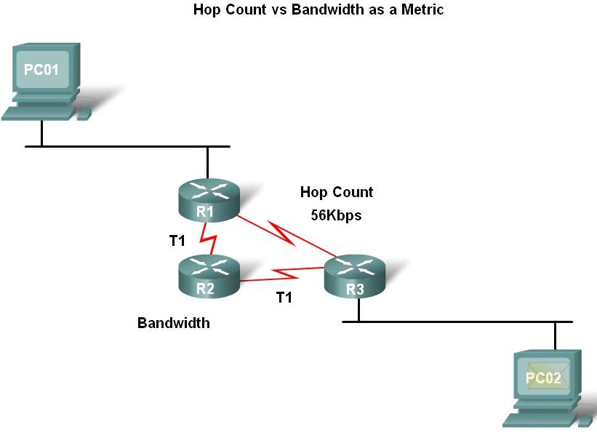
Router Paths
Một Metric là một giá trị số được sử dụng bởi các giao thức định tuyến giúp xác định đường đi tốt nhất đến một đích đến. Giá trị metric nhỏ hơn thì đường đi tốt hơn
2 loại Metric được sử dụng bởi các giao thức định tuyến là:
Hop count - đây là số lượng các thiết bị định tuyến một gói tin phải đi qua để có được đến đích của nó
Băng thông - đây là "tốc độ" của một liên kết còn được gọi là dung lượng dữ liệu của một liên kết

Slide 21
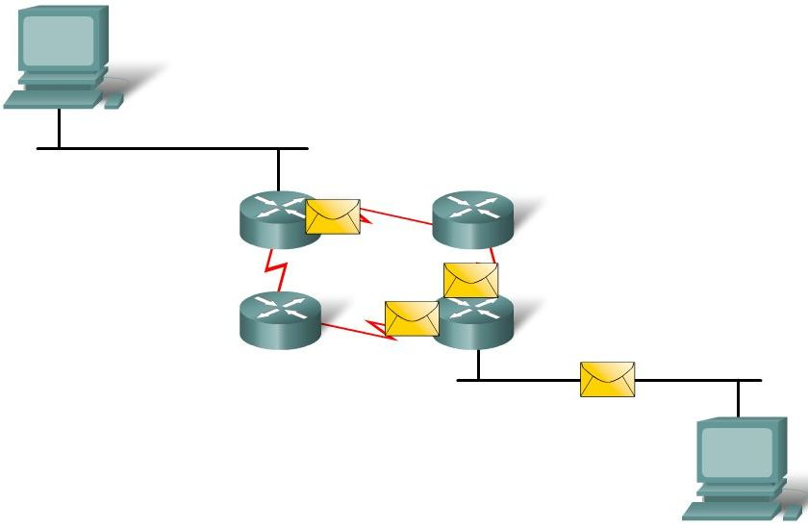
Router Paths
Equal cost metric: Số liệu chi phí là một điều kiện mà một router có nhiều đường dẫn đến cùng một đích đến mà tất cả đều có cùng một thước đo.
Để giải quyết tình trạng khó xử này, một bộ định tuyến sẽ sử dụng bình đẳng Equal Cost Load Balancing - điều này có nghĩa router sẽ gửi gói tin qua các giao diện ra nhiều liệt kê trong bảng định tuyến.

Slide 22
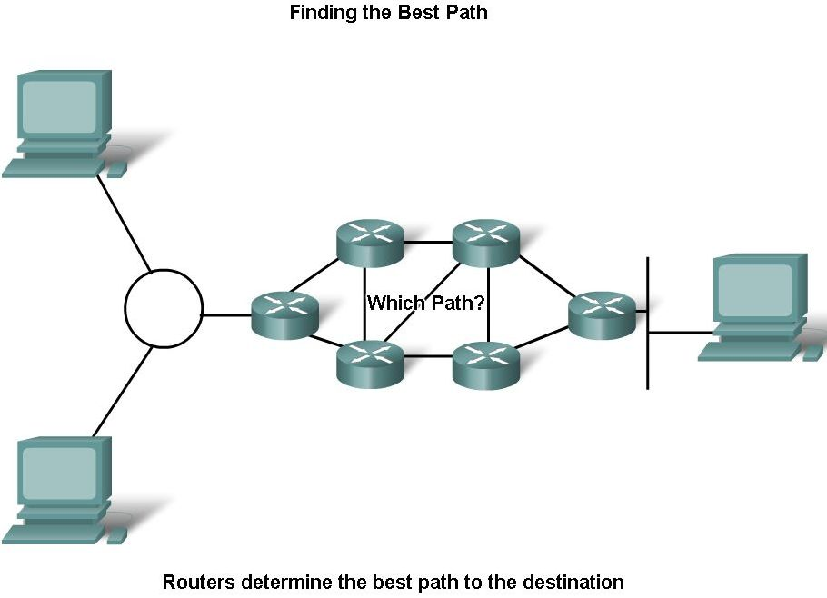
Router Paths
Path determination: Xác định đường dẫn là một quá trình được sử dụng bởi một bộ định tuyến để chọn đường đi tốt nhất đến một đích.
Một trong 3 kết quả của con đường tìm kiếm con đường tốt nhất
Mạng kết nối trực tiếp
Mạng từ xa
Không có đường xác định

